Slide 1
第4章 稳定性与李雅普诺夫方法
4.1 李雅普诺夫关于稳定性的定义
4.2 李雅普诺夫第一法
4.3 李雅普诺夫第二法
4.4 李雅普诺夫方法在线性系统中的应用

Slide 2



4.1 李雅普诺夫关于稳定性的定义
4.1.1 系统状态的运动及平衡状态
  设系统的齐次状态方程为：
  其中，x 为 n 维状态向量，f (.,.) 为n维向量函数。
  如果系统是定常的，则不显含 t；
  如果系统是线性的，则 f 为 Ax
  设其在初始条件 下，有唯一解 那么，此解实际上描述了系统在n维空间中从初始状态 出发的一条状态运动的轨迹。称为运动轨迹或状态轨迹。

Slide 3

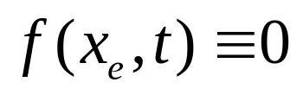
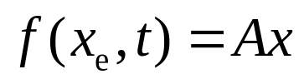
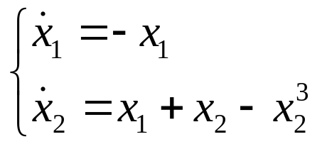
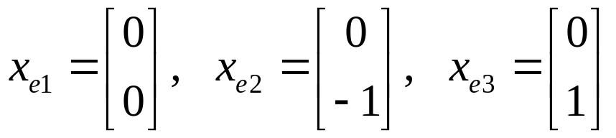
4.1.1 系统状态的运动及平衡状态
  平衡状态：若存在状态向量 ，对所有t，都有
  成立，则称 为系统的平衡状态。
如果 ，且 A非奇异，则原点是系统唯一的平衡状态。
  平衡状态不一定存在，也不一定唯一。
  如： 其平衡状态有：
  稳定性是相对于平衡点而言的！

Slide 4
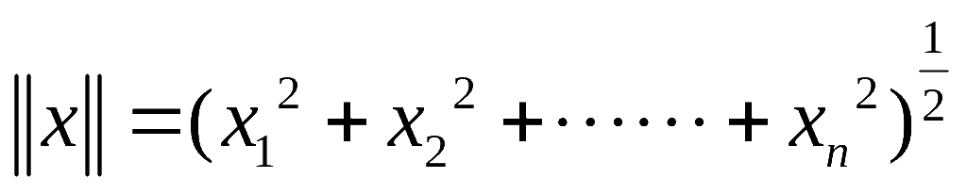

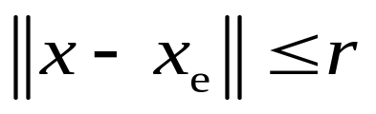
定义 欧氏范数：
4.1 李雅普诺夫关于稳定性的定义
4.1.2 稳定性的几个定义
称为 向量的欧氏范数。
超球域

Slide 5


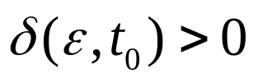
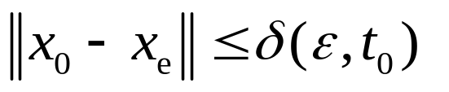

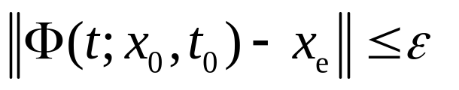


4.1.2 稳定性的几个定义
1. Lyapunov意义下的稳定
系统(4.1)中，
  对任意 ，若存在 ，
  使得，当 ， 时 ，有
  则称 为李雅普诺夫意义下稳定的。
  若 的选取与初始时刻无关，则称这种平衡状态是一致稳定的。

Slide 6
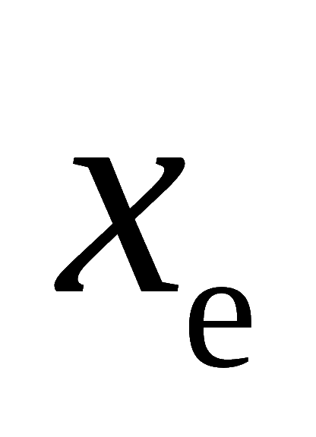
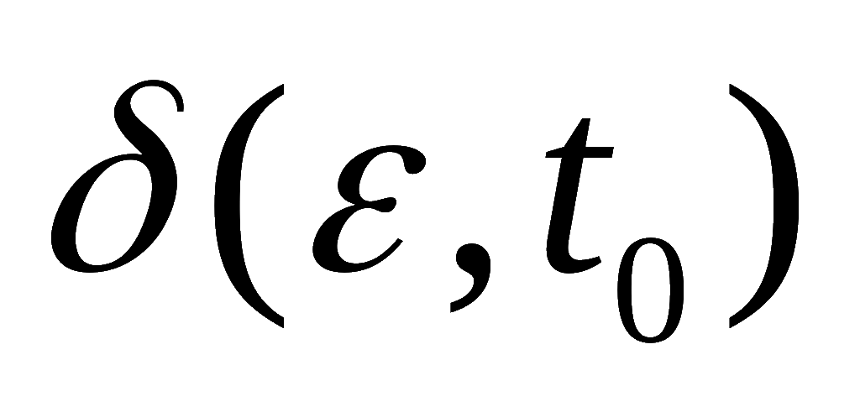
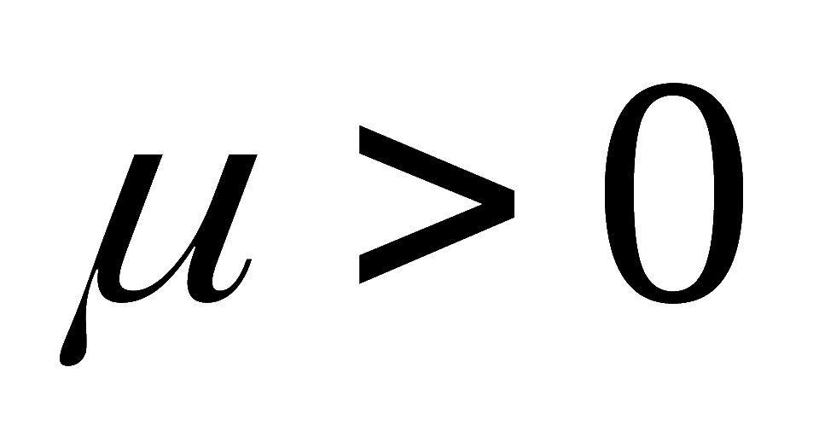
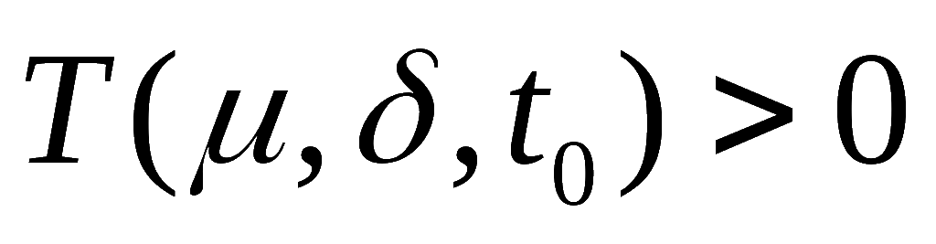
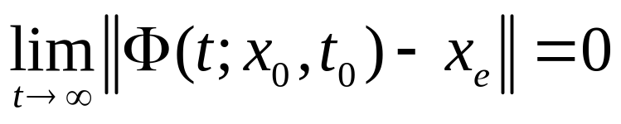
4.1.2 稳定性的几个定义
2. 渐近稳定
如果 是李雅普诺夫意义稳定的，
  并且对于 和任意给定的 ，总存在
  使得
  则称 是渐近稳定的。
即

Slide 7
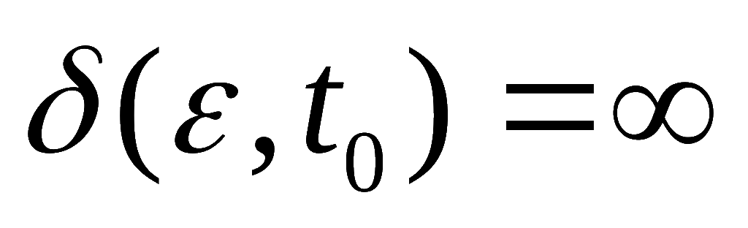
4.1.2 稳定性的几个定义
3. 大范围渐近稳定
若 ，则称 为大范围(全局)渐近稳定。
  如果平衡状态 是渐近稳定的，且渐近稳定的最大范围是整个状态空间，则 为大范围渐近稳定的，其必要条件是整个状态空间只有一个平衡点。
  线性系统：渐近稳定 大范围渐近稳定
  非线性系统：一般小范围渐近稳定

Slide 8
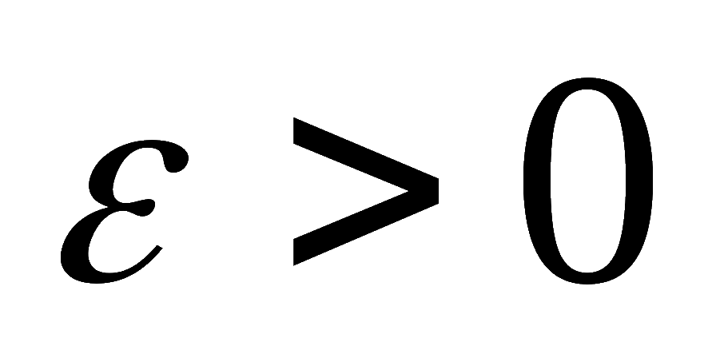
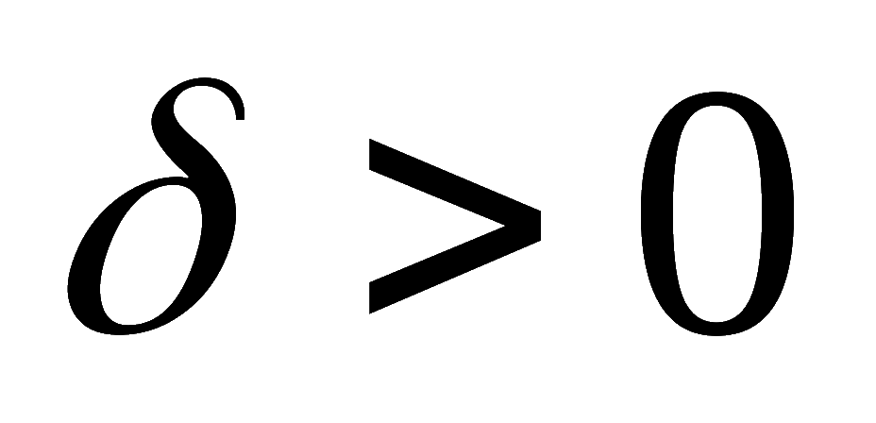
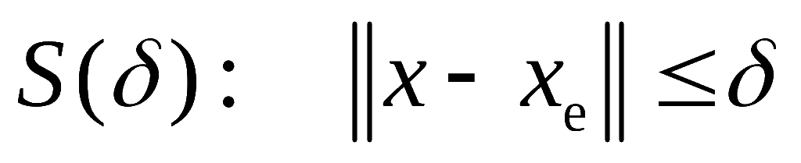
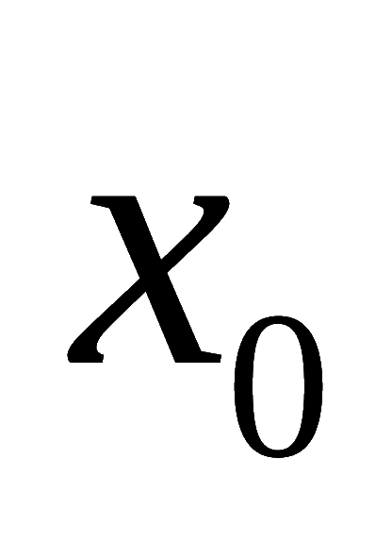
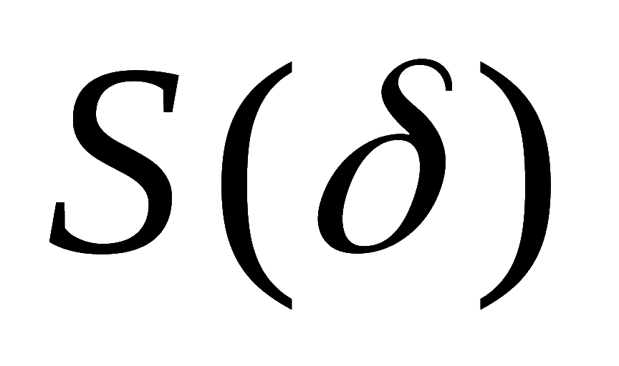
4.1.2 稳定性的几个定义
4. 不稳定
  对于某个实数 和任意 ，在超球域
  内始终存在状态 ，使得从该状态开始的受扰运动要
  突破超球域 。

Slide 9
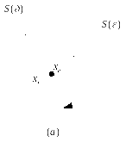
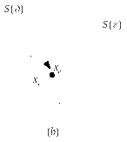
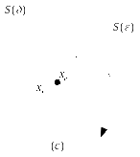
4.1.2 稳定性的几个定义
此三个图分别表示平衡状态为稳定、渐近稳定
  和不稳定时初始扰动所引起的典型轨迹。

Slide 10
4.2 李雅普诺夫第一法
李雅普诺夫第一法又称间接法。
基本思路是通过状态方程的解来判别系统的稳定性。
  线性定常系统：由特征方程的根来判断稳定性。
  非线性系统：先线性化，再判别。

Slide 11

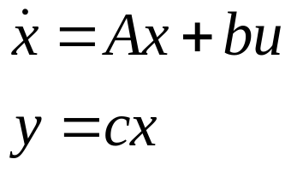
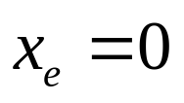


4.2 李雅普诺夫第一法
4.2.1 线性系统的稳定判据
线性定常系统 ，
在平衡状态 渐近稳定的充要条件是矩阵A的所有特征值均具有负实部。此为状态稳定性，或称内部稳定性。
  如果 ，则 渐近稳定；

Slide 12

4.2.1 线性系统的稳定判据
  输出稳定性：如果系统对于有界输入u所引起的输出y是有界的，则称系统为输出稳定。BIBO稳定（Bounded Input Bounded Output）
输出稳定性判据：线性定常系统 输出稳定的充要条件是其传递函数 的极点全部位于s平面的左半部。

Slide 13
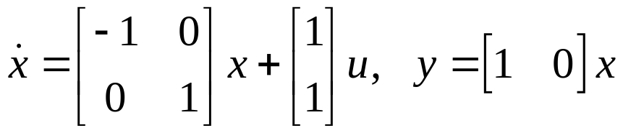
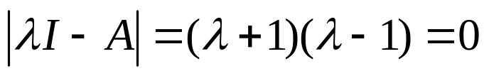
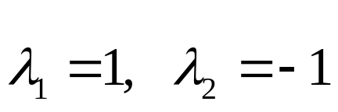
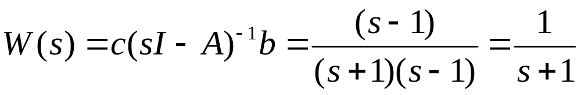
4.2.1 线性系统的稳定判据
  【例4-1】
  解：（1）由A的特征方程
  故系统的状态不是渐近稳定的。
  （2）系统的传递函数：
  故系统是输出稳定的。
  结论：系统状态稳定 系统输出稳定。
  系统输出稳定，且能控能观 系统状态稳定。

Slide 14


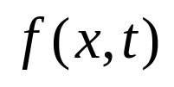
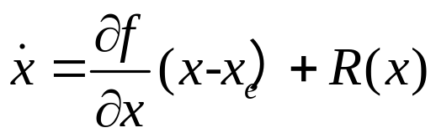
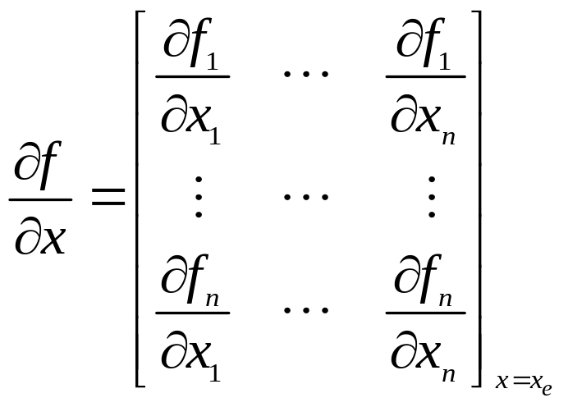
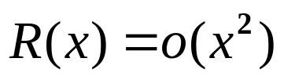

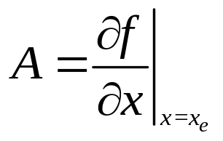

4.2.2 非线性系统的稳定性
设 ， 为平衡点。
将 在 邻域内展成泰勒级数，得
    其中
雅可比矩阵
高阶导数项
  近似线性化：令 得
  ， 其中

Slide 15




4.2.2 非线性系统的稳定性
  结论：
  如果 ，则 渐近稳定；
  如果存在 ，则 不稳定；
  如果 ，则 的稳定性由高阶导
  数项 来决定。

Slide 16
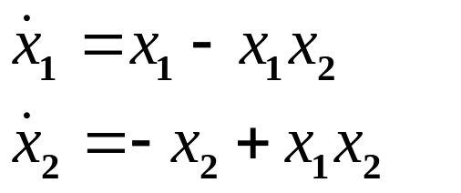
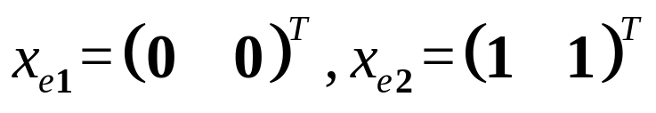
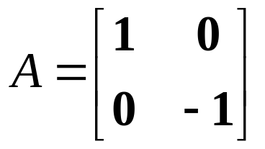

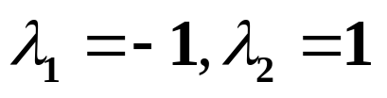
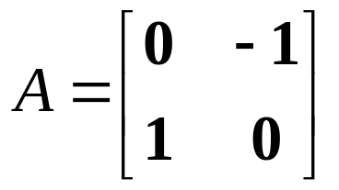


4.2.2 非线性系统的稳定性
  例4-2 已知非线性系统
  试分析系统平衡状态的稳定性。
  解：系统有两个平衡状态为
  在 处线性化，得
  特征值为 。故，该平衡点不稳定。
  在 处线性化，得
  特征值为 ，实部为0。故，该平衡点用此方法无法判定稳定性。

Slide 17
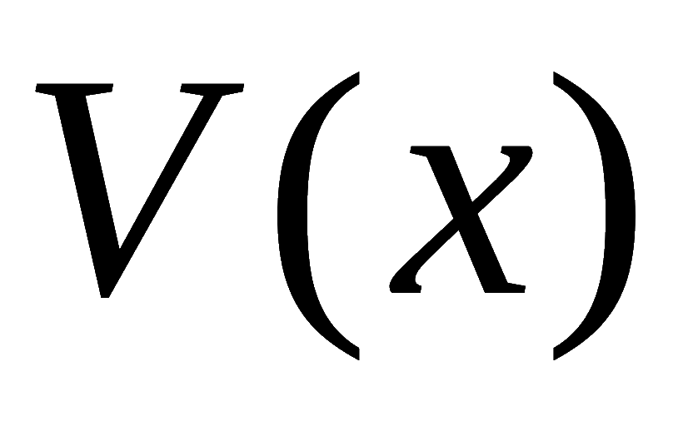
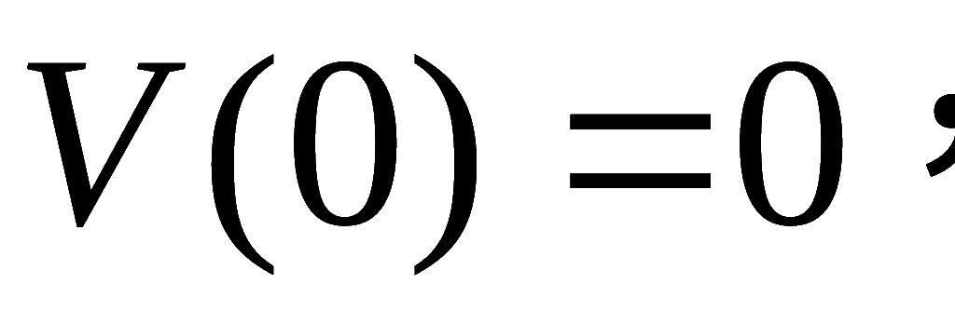
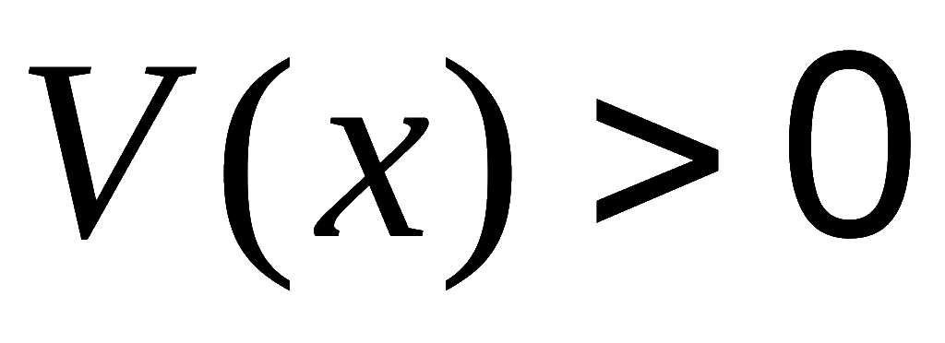
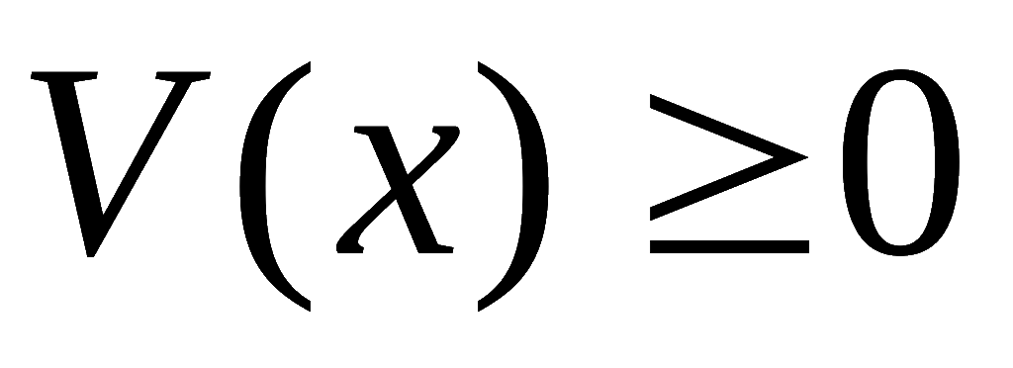
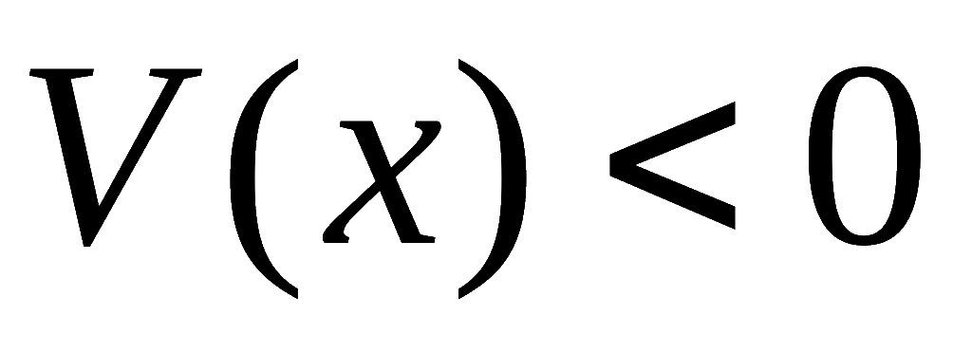
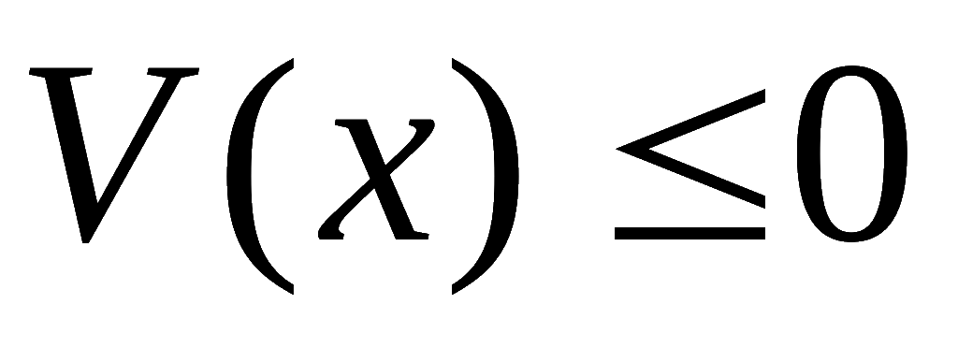
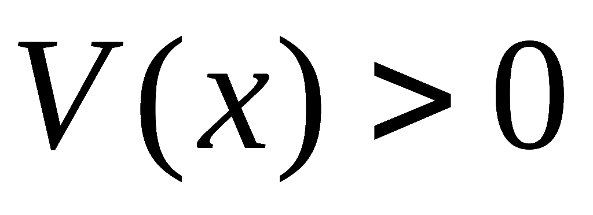
4.3 李雅普诺夫第二法
4.3.1 预备知识
1. 标量函数符号性质
  设 向量 x 的标量函数，且在 x=0 处，恒有 对所有在定义域中的任何非零向量 x，如果成立：
  （1） ，则称 是正定的。
  （2） ，则称 是半正定(非负定)的。
  （3） ，则称 是负定的。
  （4） ，则称 是半负定(非正定)的。
  （5） ，或 则称 是不定的。

Slide 18
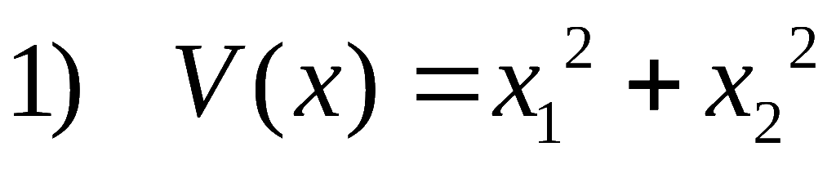
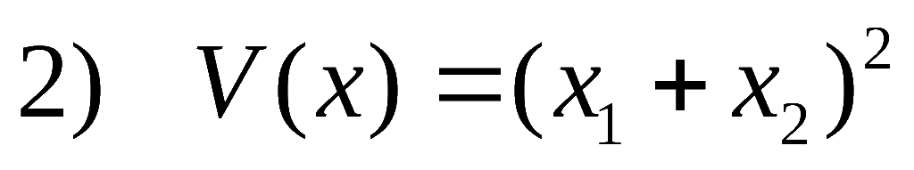
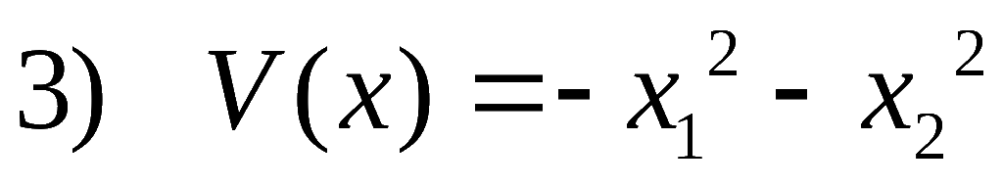
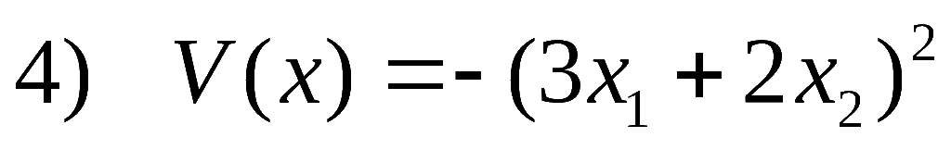

4.3 李雅普诺夫第二法
例
正定的
半正定的
负定的
半负定的
不定的

Slide 19



4.3 李雅普诺夫第二法
例 设
半正定的
正定的

Slide 20


4.3 李雅普诺夫第二法
2. 二次型标量函数
二次型标量函数可写为
其中，P为实对称矩阵。
例如：

Slide 21




4.3 李雅普诺夫第二法
二次型函数，若P为实对称阵，则必存在正交矩阵T，
通过变换 ，使之化为：
  此称为二次型函数的标准型， 为P的特征值，则
  正定的充要条件是P的特征值 均大于0。

Slide 22


4.3 李雅普诺夫第二法
  矩阵P的符号性质定义如下：
  设 P 为n×n实对称阵， 为由 P 决定的二次型函数，则
  （1） 正定，则 P 正定矩阵，记为 P>0;
  （2） 负定，则 P 负定矩阵，记为 P<0;
  （3） 半正定，则 P 半正定矩阵，记为 P≥0;
  （4） 半负定，则 P 半负定矩阵，记为 P≤0;

Slide 23



4.3 李雅普诺夫第二法
  3、希尔维斯特判据
  设实对称阵
  为其各阶顺序主子式，即
  矩阵P或V(x)定号性的充要条件是：

Slide 24




4.3 李雅普诺夫第二法
  (1)若 ， 则 P 正定；
  (2)若 ，则 P 负定；
  (3)若 ，则 P 半正定；
  (4)若 ，则 P 半负定；

Slide 25





4.3 李雅普诺夫第二法
例 证明如下二次型函数是正定的。
解：二次型 可以写为
,
,
可见此二次型函数是正定的，即

Slide 26





4.3 李雅普诺夫第二法
4.3.2 几个稳定性判据
定理 设系统的状态方程为
  如果平衡状态 即， 如果存在标量函数V(x)满足：
  1） 对所有x具有一阶连续偏导数。
  2） 是正定的；
  3）若 是半负定的。
  则平衡状态 为在李亚普诺夫意义下的稳定。

Slide 27



4.3 李雅普诺夫第二法
4.3.2 几个稳定性判据
定理 设系统的状态方程为
  如果平衡状态 即， 如果存在标量函数V(x)满足：
  1） 对所有x具有一阶连续偏导数。
  2） 是正定的；
  3）若 是负定的；或者 为半负定，对任意初始状态 ，除去x=0外，有 不恒为0。
  则平衡状态 是渐近稳定的。
  进一步当 ，有 ，则在原点处的平衡状态是大范围渐近稳定的。

Slide 28
4.3 李雅普诺夫第二法
4.3.2 几个稳定性判据
定理 设系统的状态方程为
  如果平衡状态 即， 如果存在标量函数V(x)满足：
  1） 对所有x具有一阶连续偏导数。
  2） 是正定的；
  3）若 是正定的。
  则平衡状态 是不稳定的。

Slide 29




4.3 李雅普诺夫第二法
  说明：
  （1） ，则此时 ，系统轨迹将在某个曲面上，而不能收敛于原点，因此不是渐近稳定。
  （2） 不恒等于0，说明轨迹在某个时刻与曲面 相交，但仍会收敛于原点，所以是渐近稳定。
  （3）稳定判据只是充分条件而非必要条件！

Slide 30





4.3 李雅普诺夫第二法
例4-4 已知系统
  试用李雅普诺夫第二方法判断其稳定性。
解: 显然，原点 是唯一平衡点，
取 ，则
又因为当 时，有 ，所以系统在原点处
是大范围渐近稳定的。

Slide 31






4.3 李雅普诺夫第二法
  【例 4-5】已知系统的状态方程，试分析平衡状态的稳定性。
  解：线性系统，故 是其唯一平衡点。
  将矩阵形式的状态方程展开得到：
  取标量函数(李雅谱诺夫函数)：
  半负定，不恒为0，渐近稳定。且当 时， ，所以系统在其原点处大范围渐近稳定。

Slide 32


4.3 李雅普诺夫第二法
另选一个李雅普诺夫函数：
当 时， ，所以系统在其原点处大范围渐近稳定。

Slide 33



4.3 李雅普诺夫第二法
例4-8 系统的状态方程为
试确定系统在其平衡状态的稳定性。
解: 系统具有唯一的平衡点 。取
则
于是知系统在原点处不稳定。

Slide 34
4.3 李雅普诺夫第二法
4.3.3 对李雅谱诺夫函数的讨论
  （1） V(x)是正定的标量函数，V(x)具有一阶连续偏导数；
  （2）并不是对所有的系统都能找到V(x)来证明该系统稳定或者不稳定；
  （3）V(x)如果能找到，一般是不唯一的，但关于稳定性的结论是一致的；
  （4）V(x)最简单的形式是二次型 ；
  （5）V(x)只是提供平衡点附近的运动情况，丝毫不能反映域外运动的任何信息；
  （6）构造V(x) 需要一定的技巧。

Slide 35

4.4 李雅普诺夫方法在线性系统中的应用
4.4.1 线性定常连续系统渐近稳定判据
系统矩阵非奇异
选择李雅普诺夫函数正定
对其求时间导数
将状态方程代入
整理
记为-Q
令其负定

Slide 36



4.4 李雅普诺夫方法在线性系统中的应用
定理
  设线性定常系统为：
  则平衡状态 为大范围渐近稳定的充要条件是：对任意给定的正定实对称矩阵Q，必存在正定的实对称矩阵P，满足李雅普诺夫方程：
  且 就是李雅普诺夫函数。
  证明：略。

Slide 37




4.4 李雅普诺夫方法在线性系统中的应用
  说明：
  （1）一般先取正定矩阵Q，带入李雅谱诺夫方程，求出P，判别P的正定性，从而判断系统的稳定性；
  （2）以方便计算，通常取 Q＝I。
  （3）若 沿任一轨线不恒等于零，那么Q可取半正定，
  即可取 计算更简单。
  （4）判据是充分必要条件

Slide 38





4.4 李雅普诺夫方法在线性系统中的应用
例4-9: 分析下列系统稳定性
解：令 ，
则由 得

Slide 39




4.4 李雅普诺夫方法在线性系统中的应用
    解上述矩阵方程，即得
    因为
可知P是正定的。因此系统在原点处是大范围渐近稳定的。
    或，取李雅谱诺夫函数
    正定
    负定

Slide 40



4.4 李雅普诺夫方法在线性系统中的应用
  【例4-10】系统状态方程
  确定使系统稳定的K的取值范围。
  解：因detA≠0，故原点为系统唯一平衡点。取Q为：
  不恒为0。故，可取Q为半正定矩阵。

Slide 41





4.4 李雅普诺夫方法在线性系统中的应用
则由 得
解得，
为使P为正定矩阵，充要条件为

